Slide 1
CarMander
Proyecto final HADA 14/15

Slide 2
Presentación y equipo
Integrantes:
Jorge Espinosa Campello
Cristobal Jesús Gonzalez
Jorge Segovia Tormo
Javier Molpeceres Gómez
Jose Carlos Rabasco
Nèstor
José Manuel Aracil Laín

Slide 3
Características
Aplicación web de venta de vehículos. Clasificándolos según su categoría o características.
Interfaz amigable y sencilla.
Adaptable a distintos tamaños de pantalla(CSS %)

Slide 4
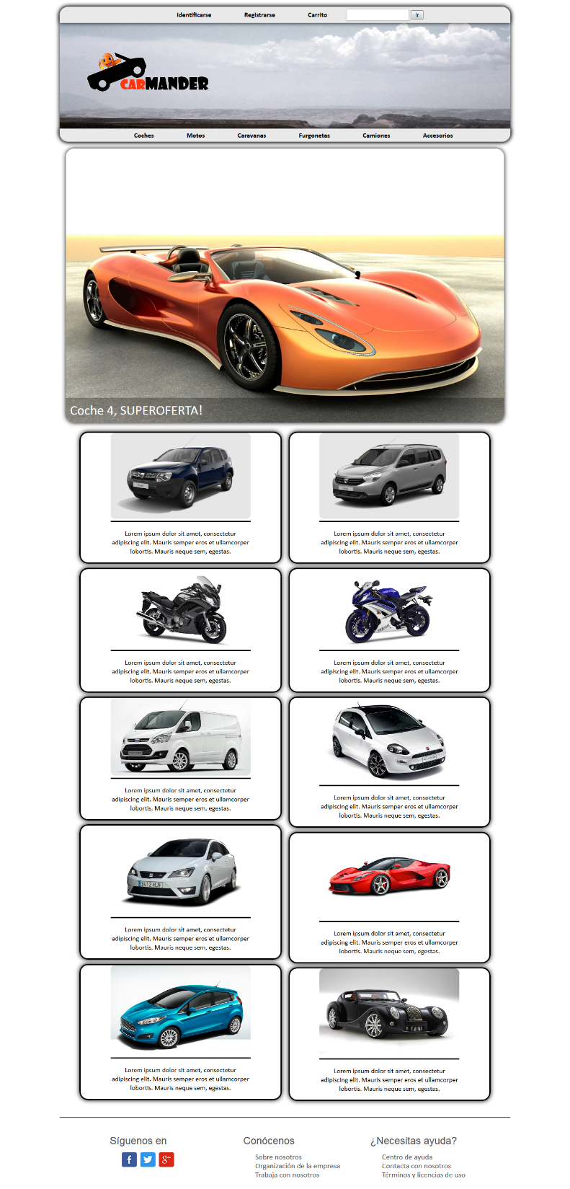
Venta de vehículos
El objetivo de CarMander es la venta de vehículos de varias categorías de una forma amigable.

Slide 5
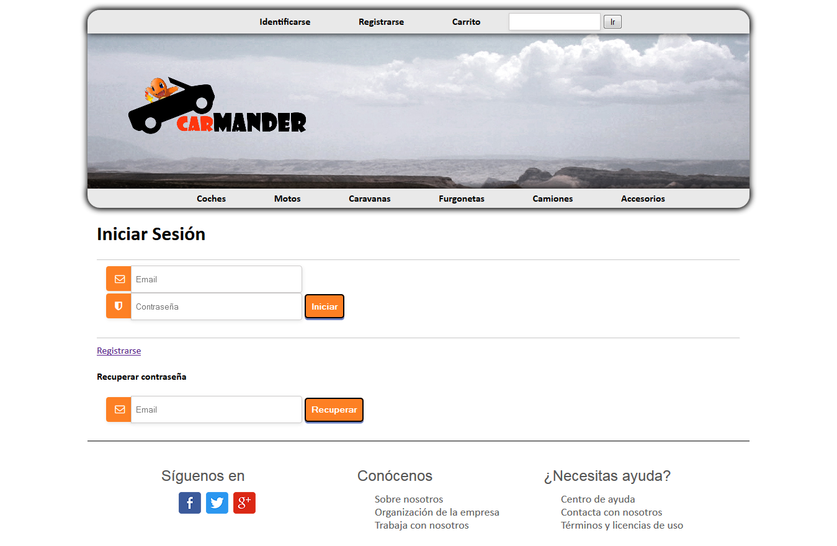
Apoyo a compra
Siempre con la mejor comunicación con el cliente:
Conócenos por las Redes Sociales
Saber más de la empresa
Ayuda en compra y términos de uso siempre disponibles

Slide 6
Interfaz sencilla y sin trampas

Slide 7
LOGIN
PARTE COMUN DE DEFAULT.ASPX

Slide 8
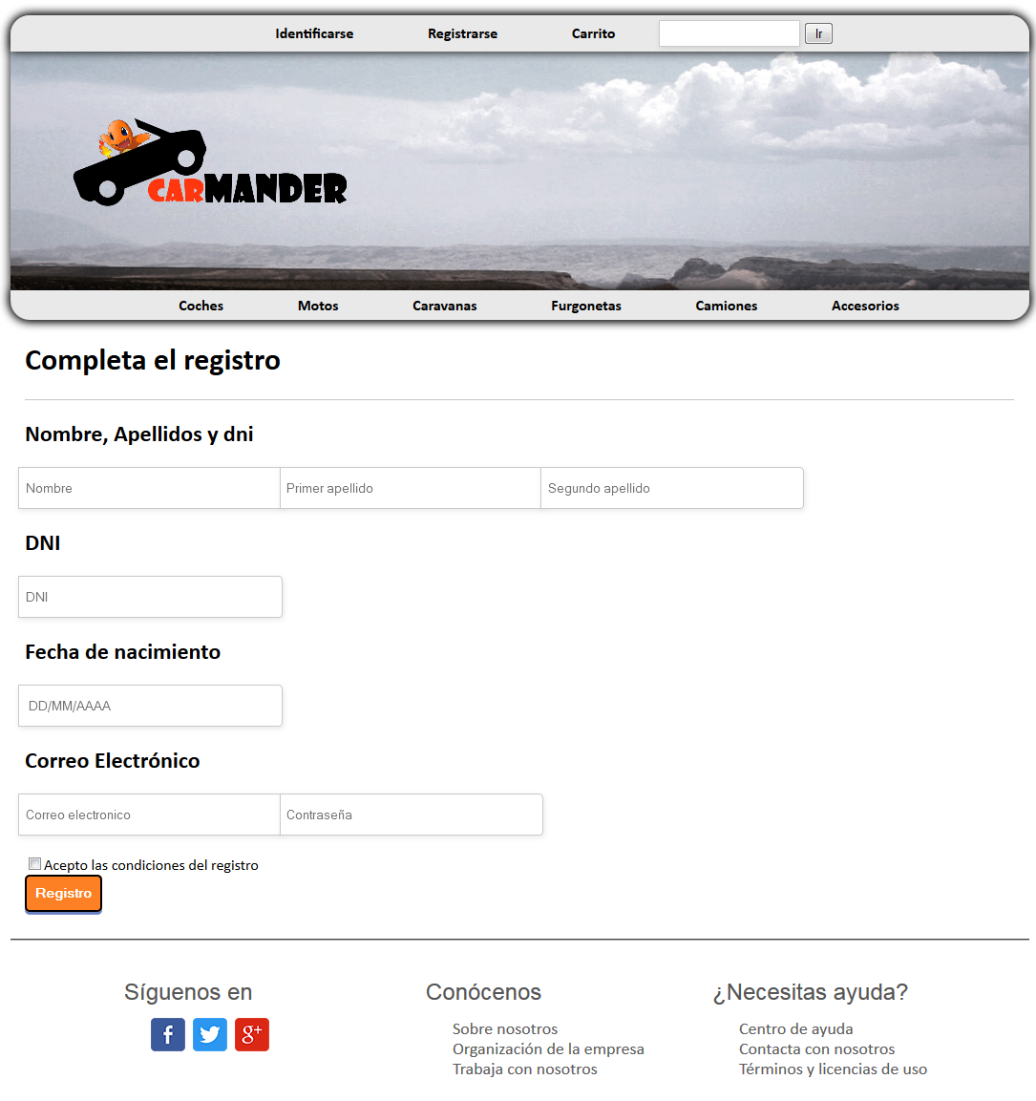
Registro
Términos de uso
en el registro

Slide 9
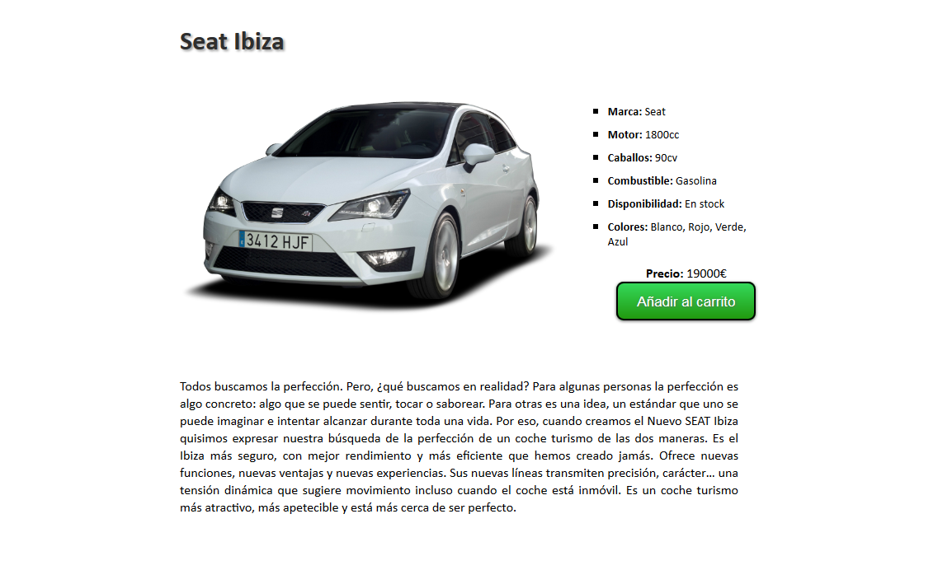
Producto en Detalle secillo
Características

Slide 10
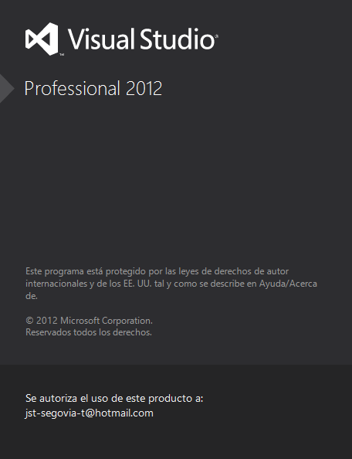
Herramientas y lenguajes
Visual Studio 2012
Framework .Net C# ASP.Net
SQL Server 2012

Slide 11
Modelo de capas

Slide 12
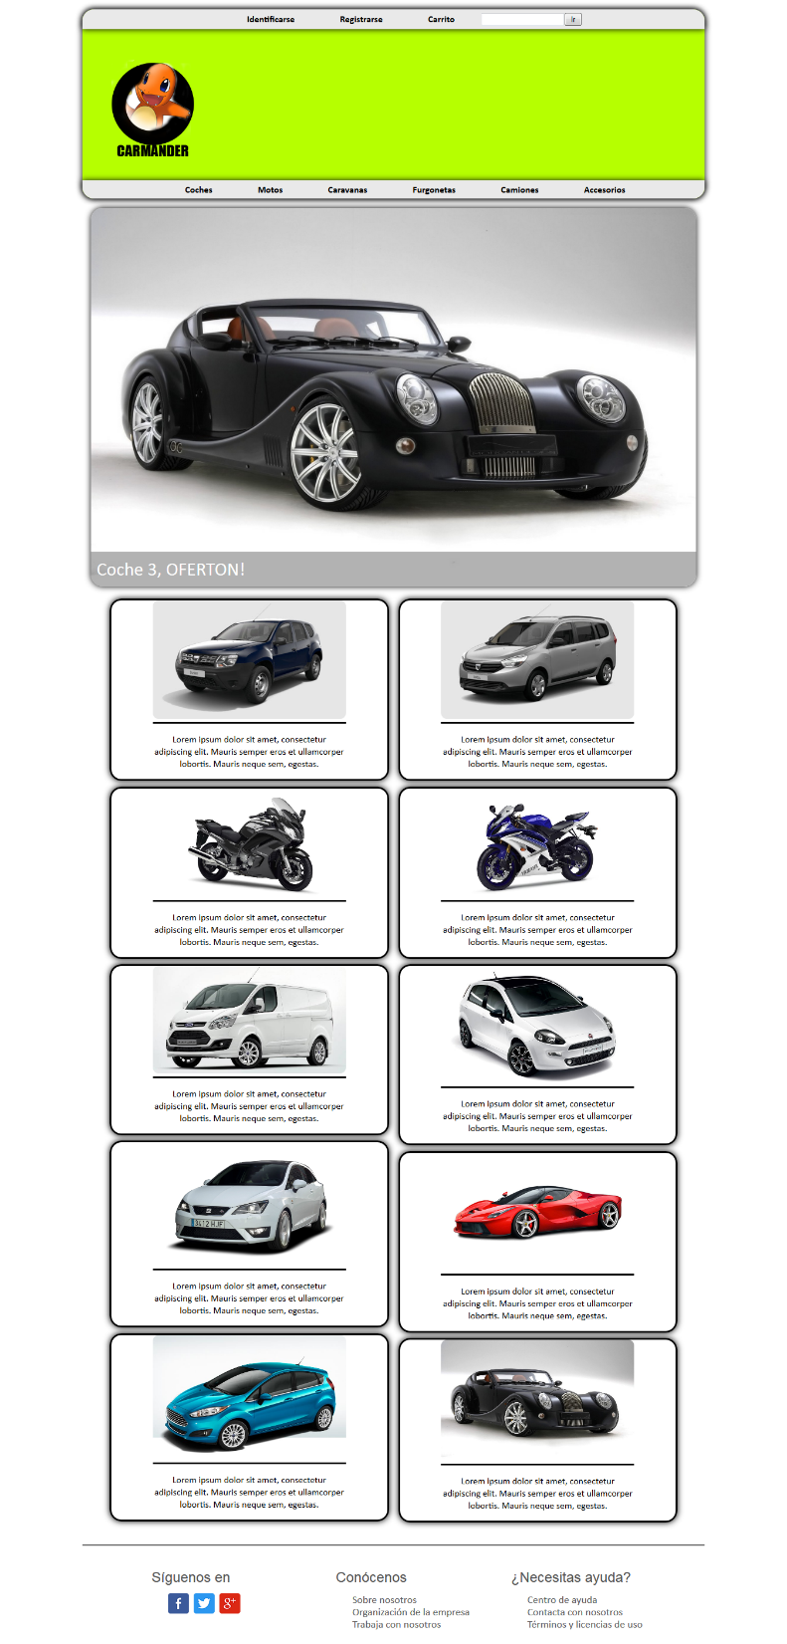
CAPAS
Dividimos el Master en 3
ContaintsSourceFolder dentro del Cuerpo
CUERPO
ARRIBA IGUAL pequeñas variaciones.
MEDIO VARIA POR CAPA
BAJO IGUAL en toda la web

Slide 13
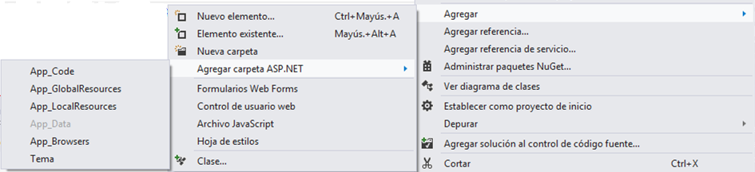
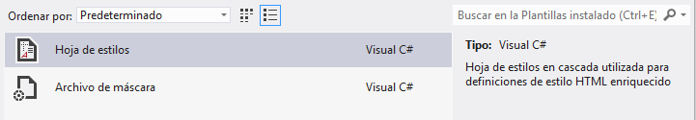
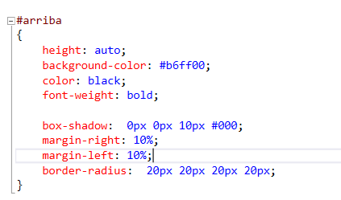
CSS

Slide 14
Cokies usuarios ficheros y email
No se comercia con sus datos por la ley de protección de datos y pueden ser eliminados. Tampoco se comercia con el email.

Slide 15
Bases de Datos y Entornos

Slide 16
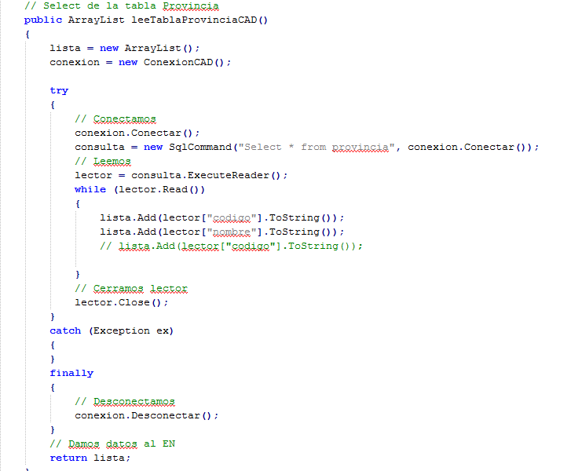
Entorno Conectado
Utilización de Entorno Conectado
Ventajas:
El entorno es más fácil de mantener
La concurrencia se controla más fácilmente
Es más probable que los datos estén más actualizados que en otros escenarios
Inconvenientes:
Debe existir una conexión de red constante
Escalabilidad limitada

Slide 17
Entidad-Relacion Carmander

Slide 18
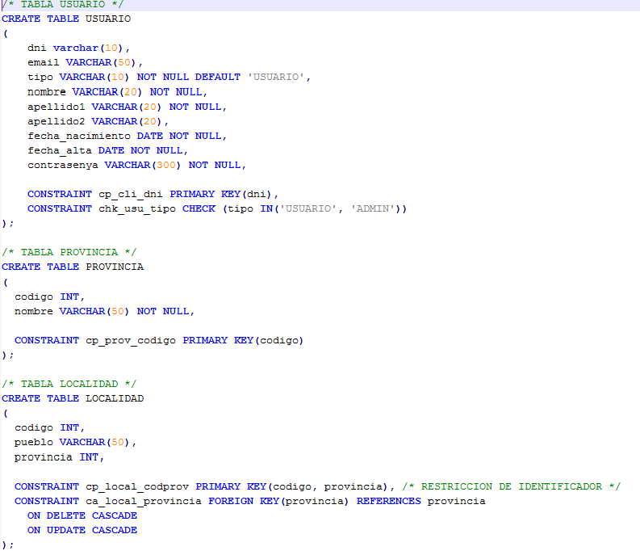
Script BBDD

Slide 19
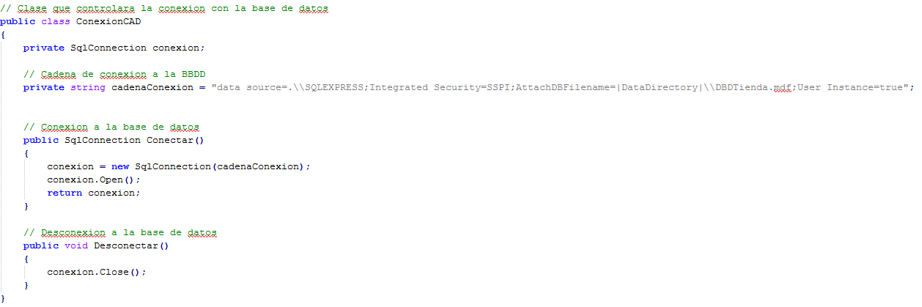
Conexión Capa CAD

Slide 20
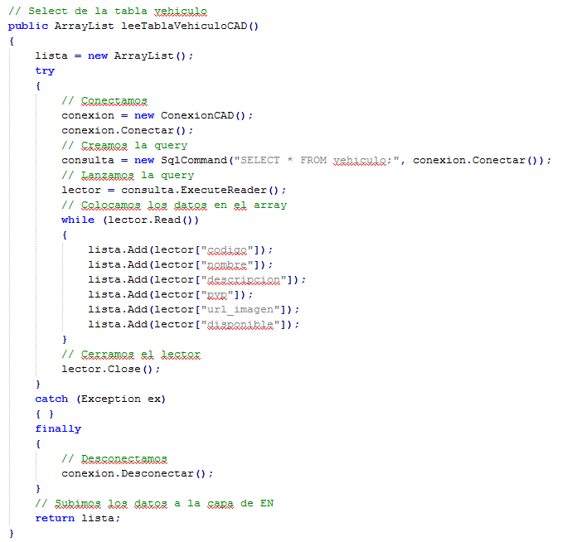
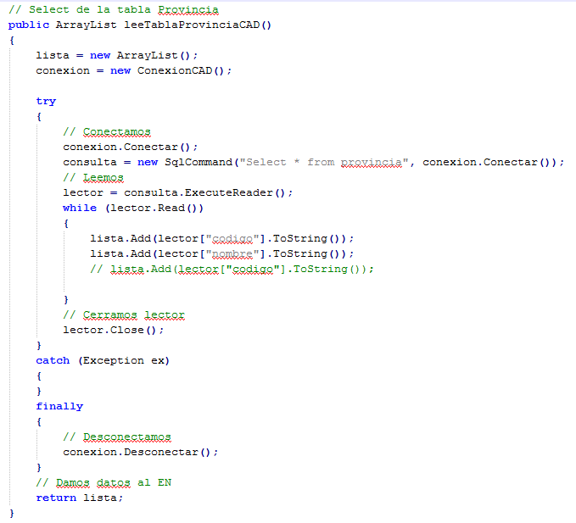
CAD

